Slide 1

Газетно-журнальні жанри
Викладач:
кандидат філологічних наук, доцент
Юріна Юлія Миколаївна

Slide 2
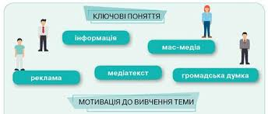

Slide 3

Завдання
ознайомити з жанровою системою сучасних ЗМІ;
забезпечити теоретичними знаннями, необхідними для ефективної практичної діяльності в інформаційних, аналітичних, публіцистичних жанрах;
оволодіти практичними та теоретичними методами написання аналітичних, публіцистичних та інформаційних текстів;
з’ясувати особливості роботи сучасного журналіста;
сформувати (або вдосконалити) стиль журналістського викладу матеріалу;
навчити організації редакційної діяльності.

Slide 4
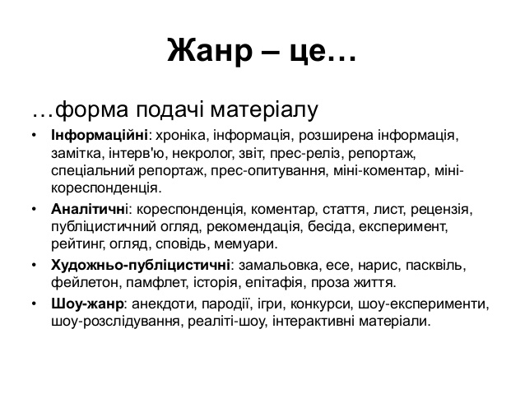

Slide 5
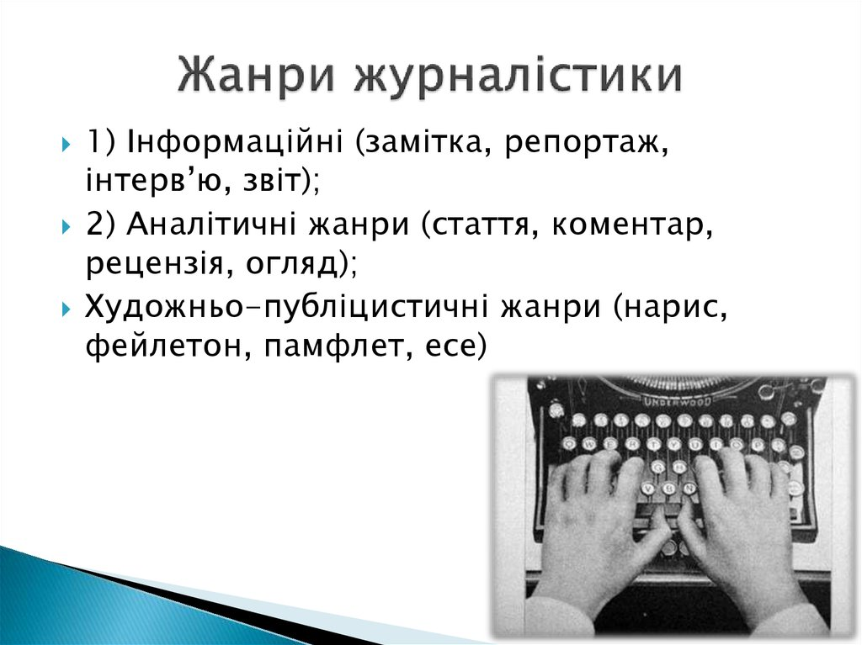

Slide 6
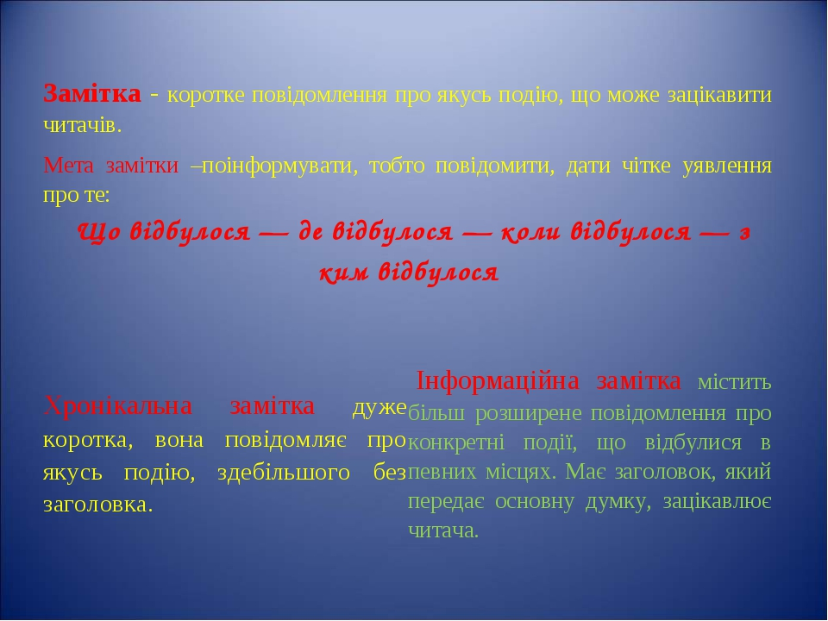

Slide 7
